Slide 1
АРХИТЕКТУРА
Notes:
Мистика. Специалисты, книги, библиотеки

Slide 2




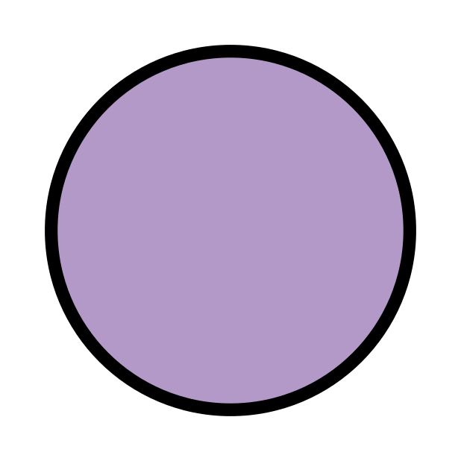


АРХИТЕКТУРА
Notes:
форма, описывающая строение программы

Slide 3
АРХИТЕКТУРА
Notes:
набор ответственностей какие элементы содержать

Slide 4
АРХИТЕКТУРА
Notes:
отношение между компонентами системы, присутствие и отсутствие

Slide 5
ДИЗАЙН

Slide 6

ДИЗАЙН
Notes:
архитектура, но на меньшем масштабе
Высокоуровневые существуют благодаря низкоуровневым деталям. Верно и обратное
Далее тождественно

Slide 7
РОЛЬ
Трудно изменить
Notes:
Является формирование решений который трудно изменить в будущем

Slide 8
РОЛЬ
Легко изменить и ускорить
Notes:
Обеспечение гибкости с сохранением высокой эффективности труда

Slide 9
ПОВЕДЕНИЕ
АРХИТЕКТУРА
Notes:
Обеспечение поведения. Никто не исключает важности. Есть причина существования

Slide 10
ПОВЕДЕНИЕ
АРХИТЕКТУРА
Notes:
Мало влияния на поведения. Существует много проектов с рабочей системой но плохой архитеткурой

Slide 11
ПРОИЗВОДИТЕЛЬНОСТЬ
Notes:
Главная проблема таких проектов

Slide 12
АРХИТЕКТУРА
?
ПРОИЗВОДИТЕЛЬНОСТЬ
Notes:
Как арх влияет на произв

Slide 13




ПОВЕДЕНИЕ
Notes:
Две ценности, поведение, то за что платят (потреб ценность). Причина существования

Slide 14


ЭФФЕКТ
Notes:
Наблюдаемое поведение

Slide 15

ЭФФЕКТ
Notes:
Если нарушено, то и вся ценность нарушена

Slide 16

СТРУКТУРА

Slide 17
ПОВЕДЕНИЕ
СТРУКТУРА
Notes:
любая программа обладающая поведением, также содержит в себе и структуру

Slide 18
СТРУКТУРА_0
ПОВЕДЕНИЕ
СТРУКТУРА_1
СТРУКТУРА_2
Notes:
может быть реализовано с использованием совершено разных структур

Slide 19
СТРУКТУРА_0
ПОВЕДЕНИЕ
СТРУКТУРА_1
СТРУКТУРА_2
Notes:
Но что заставляет инженеров отдавать предпочтения одному дизайну, игнорируя другие?

Slide 20
ЭФФЕКТ
Степень осуществимости идеи
Notes:
являясь неотъемлемой её частью оказывает *прямое* влияние на степень осуществимости самой идеи в целом.

Slide 21

УСЛОЖНЕНИЕ
Notes:
всякая структура *постоянно стремится к усложнению*, т. е. к постоянному снижению эффективность труда. Это зачастую обусловлено человеческим фактором.

Slide 22
ПРАВИЛЬНАЯ СТРУКТУРА
Ускорять и не противоречить

Slide 23
НЕПРАВИЛЬНАЯ СТРУКТУРА
Замедлять и блокировать

Slide 24
ПРИЗНАКИ НАРУШЕНИЙ
Notes:
Для того чтобы разобраться, каким образом определять качество дизайна, необходимо рассмотреть признаки, через которые могут проявляться характеристики неэффективной архитектуры проекта.

Slide 25
ЖЕСТКОСТЬ
Notes:
Программа называется жесткой, если одно изменение в модуле вызывает за собой каскад изменений в других модулях.

Slide 26
ПРОБЛЕМА
Редактирование пользователя
Список ролей
Создание продукта
Button
Notes:
Имеется три разные страницы, на которых используется один и тот же компонент - `Button`

Slide 27
ПРОБЛЕМА
Редактирование пользователя
Список ролей
Создание продукта
Button
Notes:
кнопка удаления должна быть доступна сотрудникам с ролью Администратор.

Slide 28
ПРОБЛЕМА
Редактирование пользователя
Список ролей
Создание продукта
Button
guard
Notes:
Обязательный атрибут:
Нарушит обратную совместимость
Изменения связанные guard повлекут изменения в модулях где не используется
Доп работы при купировании сайд эффектов (тестирование)

Slide 29
ПРОБЛЕМА
Редактирование пользователя
Список ролей
Создание продукта
Button
guard
Notes:
В общем случае, указанные проблемы ведут за собой изменения во всех зависимых от Button страницах, хотя требование касалось исключительно страницы редактирования.
Именно такая ситуация называется жесткостью

Slide 30
РЕШЕНИЕ
Редактирование пользователя
Список ролей
Создание продукта
RoleGuardButton
Button
Notes:
Исходный код оригинального компонента не будет изменен и все новые эффекты будут изолированы в рамках страницы редактирования.

Slide 31
РЕШЕНИЕ
Редактирование пользователя
Список ролей
Создание продукта
Button
guard?
Notes:
Эффект изолирован на конкретный сценарий использования. Но исходный код оригинального компонента будет подвержен модификации, что незамедлительно вызовет хрупкость.

Slide 32
ХРУПКОСТЬ
Notes:
программа называется хрупкой в двух случаях:
Когда дефекты легко допустить
Когда дефекты легко пропустить

Slide 33
ПРОБЛЕМА
Редактирование пользователя
Список ролей
Создание продукта
Button
guard?
Notes:
Кажется, что зависимые от Button элементы остались нетронутыми

Slide 34
ПРОБЛЕМА
Редактирование пользователя
Список ролей
Создание продукта
Button
guard?
Notes:
На самом деле, ввиду модификации внутренней реализация компонента, была изменена реализация (не исходный код) всех зависимых от Button страниц.

Slide 35
ПОВЕДЕНИЕ
= (поведение_0 + поведение_1 + …)
Notes:
Любое изменение в деталях реализации поведения, имеет все шансы оказать на него негативный эффект. То что работало раньше, может сломаться после казалось бы, не относящихся напрямую модификаций.

Slide 36
ЧЕЛОВЕЧЕСКИЙ ФАКТОР
Notes:
Затрагивается много комопнентов. Эффекты зачастую неочевидны. Человек не будет проверять все каждый раз

Slide 37
НОВАЯ ОТВЕТСТВЕННОСТЬ
Notes:
Поведение усложнилось
Компонент будет меняться чаще
тяжело изменять перепроверок
тяжело изменять усложнения

Slide 38
РЕШЕНИЕ
Редактирование пользователя
Список ролей
Создание продукта
RoleGuardButton
Button

Slide 39
РЕШЕНИЕ
Редактирование пользователя
UI тесты
Button
Notes:
Добавить тесты
Для обоих вариантов должен быть подвижным или расширяемым

Slide 40
НЕПОДВИЖНОСТЬ
Notes:
Модуль является неподвижным в случае если его элементы, полезные в других модулях или поведениях, тяжело переиспользовать.
Из примера с Button ясно, что недостаточная подвижность элемента может выразиться в дальнейшем в большей жесткости и хрупкости системы.

Slide 41
ПРОБЛЕМА
Список композиций
Радио
Страница автора
SingletonPlayer
Notes:
реализовать модуль, контролирующий работу проигрывателя. При этом сказано, что только один плеер может присутствовать на странице во взятый момент времени.
До боли известный паттерн

Slide 42
ПРОБЛЕМА
Список композиций
Радио
Страница автора
Player
Player
Player
Notes:
теперь нужно отображать не один плеер, а все, которые открыл пользователь.

Slide 43
ПРОБЛЕМА
Список композиций
Радио
Страница автора
Player
Player
Player
Notes:
Изначальное оказалось неподвижным
Вызвало изменения в остальных модулях (жесткости и хрупкости)

Slide 44
РЕШЕНИЕ
Список композиций
Радио
Страница автора
SingletonPlayer
Notes:
Каким образом можно преобразовать на подвижный?

Slide 45
РЕШЕНИЕ
Список композиций
Радио
Страница автора
createPlayer
SingletonPlayer
Notes:
абстрагирования данной детали реализации от клиентов Player

Slide 46
РЕШЕНИЕ
Список композиций
Радио
Страница автора
createPlayer
Player_0
Player_1
Player_2
Notes:
Помогло защититься от жесткости
Хрупкость остается
Даст нам защиту от подобных изменений в будущем.

Slide 47
ПОЧЕМУ НЕ СРАЗУ?
Notes:
Безусловно. В таком случае, изменение заняло бы гораздо меньше сил, ввиду отсутствия некоторого зависимого функционала.

Slide 48
ПОЧЕМУ НЕ ВСЁ?
Notes:
Может быть стоит сокрыть и другие подробности, добавить новые промежуточные элементы в виде интерфейсов, типов и абстрактных классов.
Это приводит нас к следующему признаку

Slide 49
ИЗБЫТОЧНАЯ СЛОЖНОСТЬ
Notes:
Модуль называется избыточно сложным, если в нем присутствуют надстройки, не имеющие оправданий как со стороны поведения, так и со стороны других признаков.

Slide 50
ПРОБЛЕМА
Список композиций
Радио
Страница автора
createPlayer
SingletonPlayer
Notes:
абстрагирования в начале проекта
Безусловно оправдано если будет изменение
Но что если его не будет?
усложнять понимание
Делать непрозрачной

Slide 51
РЕШЕНИЕ
Список композиций
Радио
Страница автора
SingletonPlayer
Notes:
Подходящей стратегией является поддержка системы в не избыточном состоянии, т. е. представляя что никакие требования изменены не будут.
Обмани один раз

Slide 52
РЕШЕНИЕ
Список композиций
SingletonPlayer
Notes:
Существуют методики, с помощью которых можно дополнительно стимулировать такие изменения на более ранних этапах проекта (что добавит им оправданности и упростит их внедрение).

Slide 53
AGILE И ТЕСТЫ

